Slide 1

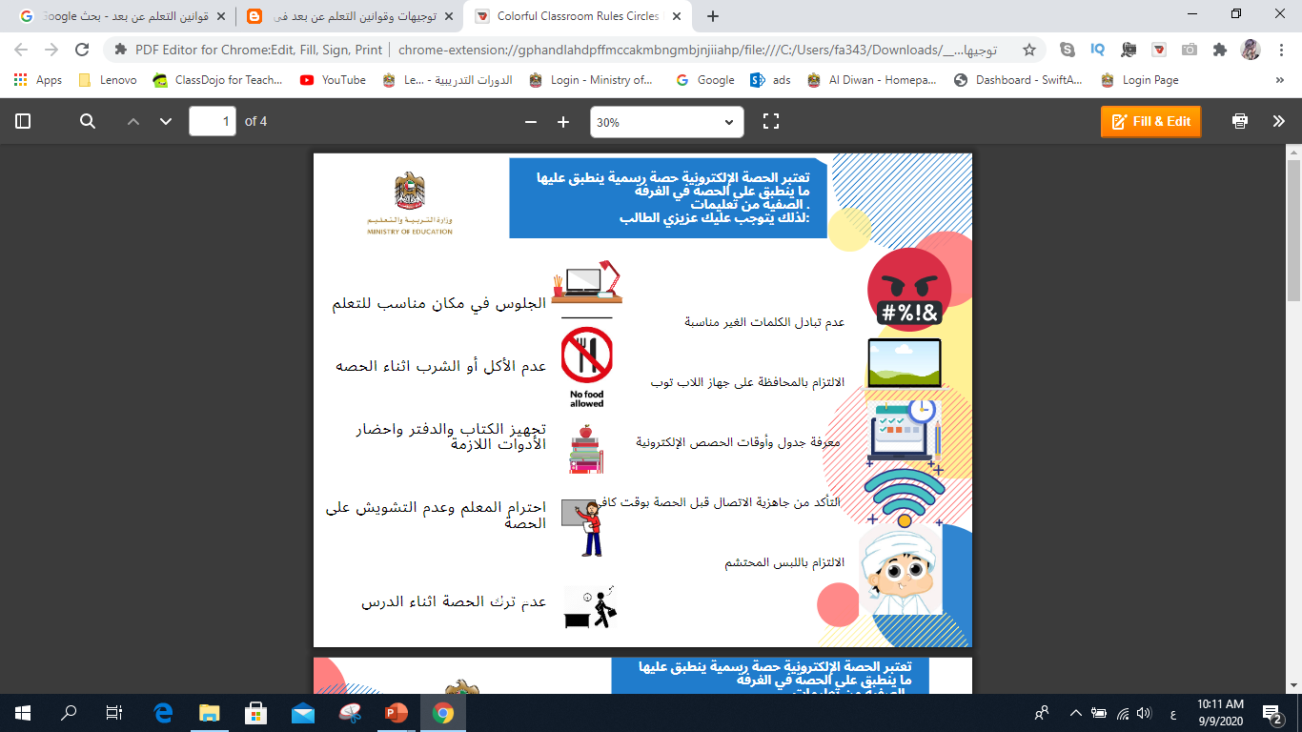

Slide 2
الخميس : ١٤٤٢/٦/٢٩ هـ الحصة : الثالثة
الفصل العاشر : التغيرات الفيزيائية والكيميائية للمادة
الدرس الأول / تغيرات في حالة المادة

Slide 3
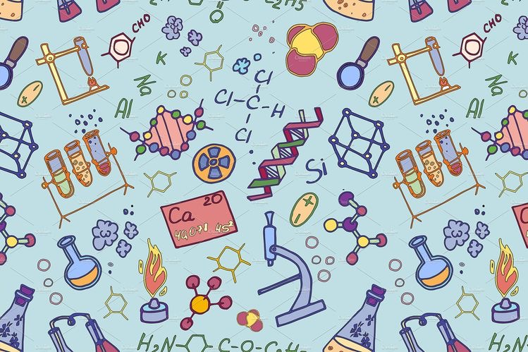

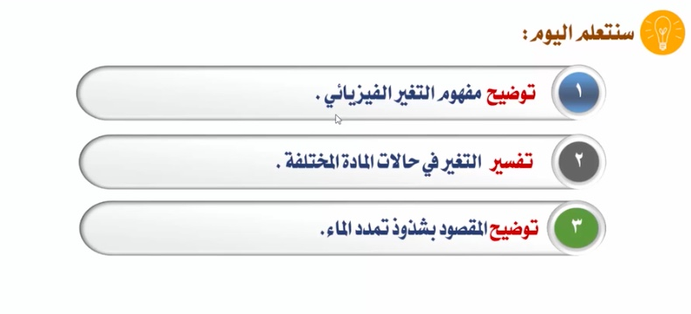
أهداف الدرس :

Slide 4
مفردات الدرس :
التغير الفيزيائي
التسامي

Slide 5
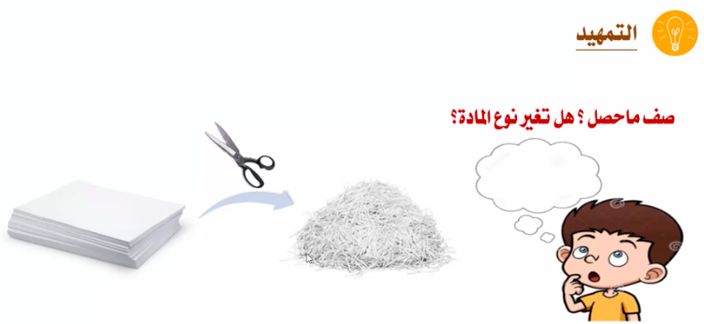
استراتيجية قراءة الصور
صفي ما حصل ؟ هل تغير نوع المادة ؟
تغير شكل الجسم دون تغير نوع المادة المكونة له

Slide 6
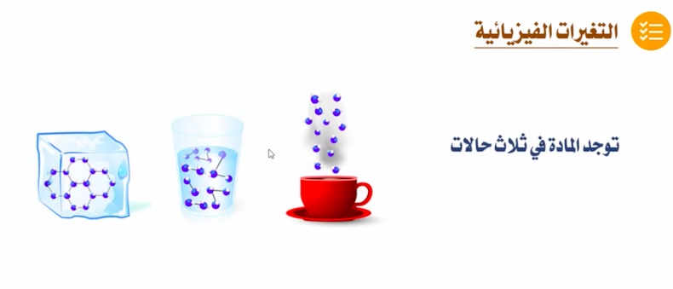

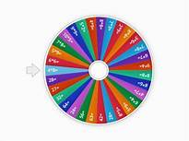
( التصنيف ) : عددي حالات المادة الثلاث ؟

Slide 7
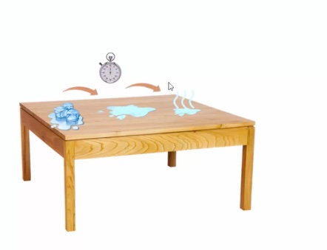
* تقويم مرحلي *
صفي الحالة التي توجد عليها قطعة الثلج ؟
بعد مرور فترة من الزمن ، ماذا تلاحظين على قطعة الثلج ؟
ماذا نسمي التغيرات التي طرأت على الثلج ؟
العصف الذهني
ما الذي يسبب هذه التغيرات ؟

Slide 8
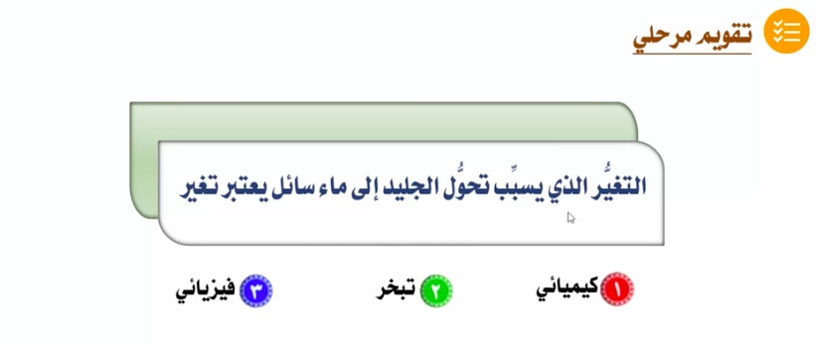
* تقويم مرحلي *

Slide 9
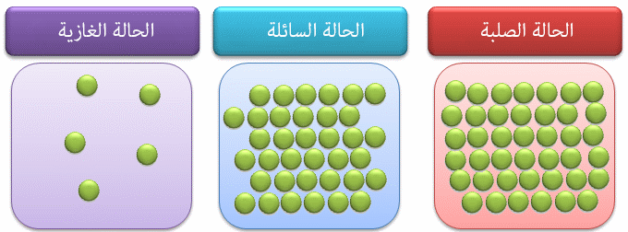
* تقويم مرحلي *
قارني بين حركة الجزيئات في الحالات الثلاث ؟ ( ورقة عمل تفاعلية )
https://www.liveworksheets.com/2-tb514965vs
عشوائية سريعة
انتقالية أسرع من الصلبة
اهتزازية في مكانها
استراتيجية المقارنة

Slide 10
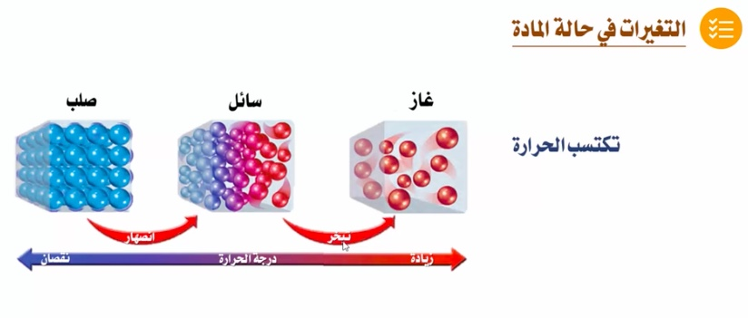
* تقويم مرحلي *
تكون جزيئات المادة في حالة حركة مستمرة
كيف تكون حركة الجزيئات عندما تكتسب حرارة ؟
تزداد سرعة حركة الجزيئات عند امتصاص الحرارة
المناقشة والحوار

Slide 11
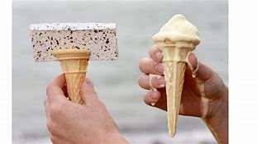
* تقويم مرحلي *
مشاهدات طبيعية على عملية الإنصهار
انصهار المثلجات في فصل الصيف
الربط بالحياة

Slide 12
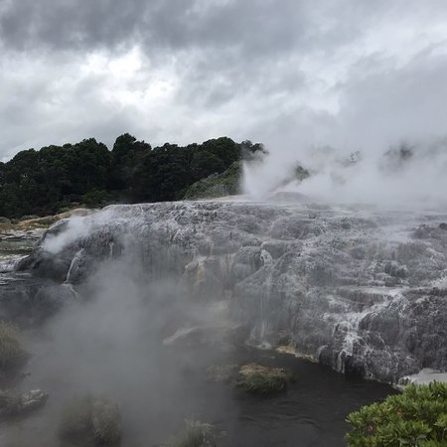
* تقويم مرحلي *
مشاهدات طبيعية على عملية التبخر
بخار الماء في مناطق ينابيع المياه الساخنة
يتميز وطني بكثرة الينابيع الساخنة التي تستخدم في علاج الأمراض

Slide 13
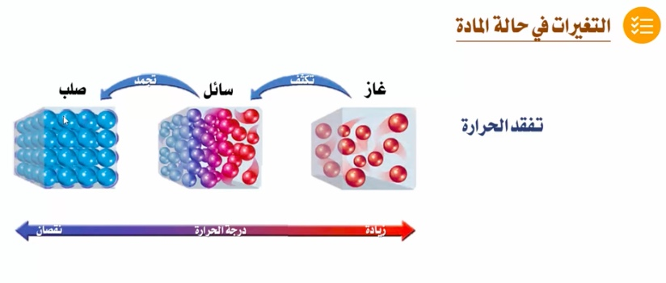
* تقويم مرحلي *
صفي حركة الجزيئات عندما تفقد الحرارة ؟
تقل سرعة حركة الجزيئات عندما تفقد حرارة
المناقشة والحوار

Slide 14
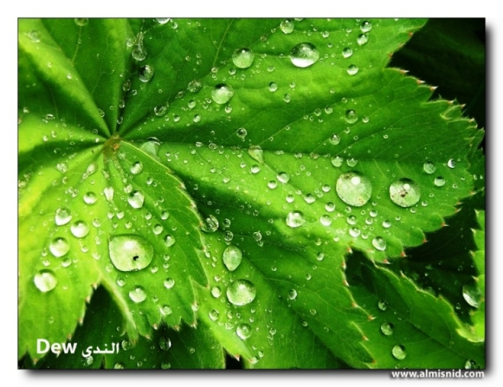

* تقويم مرحلي *
مشاهدات طبيعية على عملية التكثف
تكوّن قطرات الماء على أوراق الأشجار
إعجاز الله في الكون

Slide 15
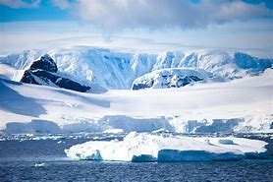
* تقويم مرحلي *
مشاهدات طبيعية على عملية التجمد
تجمد مياه المحيطات في المناطق الباردة
الربط بالحياة

Slide 16
* تقويم مرحلي *
تقويم مرحلي
هل العبارة ( صحيحة أم خاطئة ) :
تتغير حالة المادة عندما تكتسب الحرارة أو تفقد الحرارة

Slide 17
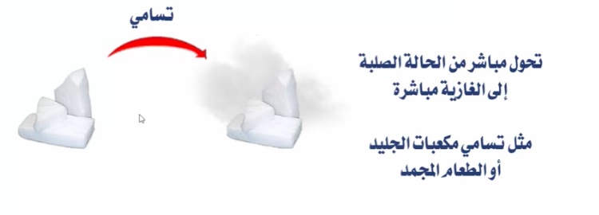
* تقويم مرحلي *
ماذا يُسمى هذا التحول ؟
التسامي
الملاحظة الفعّالة

Slide 18
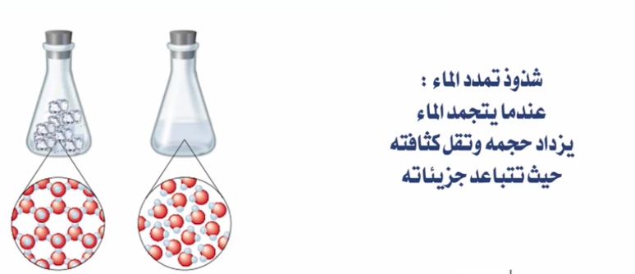
* تقويم مرحلي *
شذوذ تمدد الماء
التسامي

Slide 19
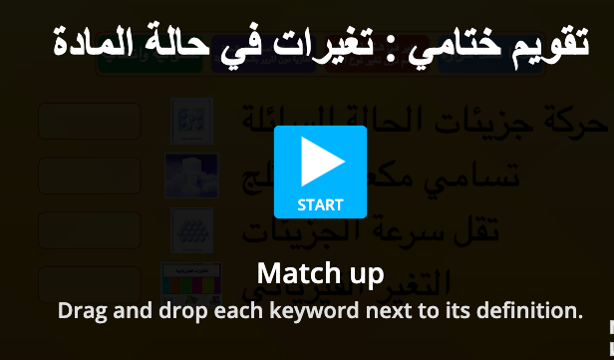

* تقويم مرحلي *
التقويم الختامي
نشاط تفاعلي
https://wordwall.net/play/10689/894/774

Slide 20

ماذا تعلمنا اليوم ؟
شجرة المعرفة

Slide 21
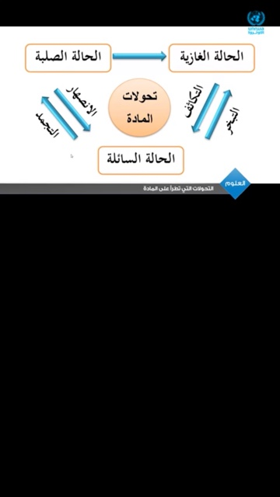

خريطة مفاهيم
التغيرات الفيزيائية
التسامي
تحدث التغيرات في حالة المادة عند اكتساب أو فقد حرارة

Slide 22

الواجب
احرصي تلميذتي الرائعة على:
حل الواجب الموجود في المنصة والإطلاع على أسئلة عين ( التقييم الذاتي ) + الإثراءات المُرفقة مع الدرس

Slide 23


شكرًا لتفاعلكم وانضباطكم طالباتي الجميلات
تنفيذ المعلمة : لمياء

